Slide 1
Муниципальное автономное образовательное учреждение города Владимира Лингвистическая гимназия №23 им. А.Г. Столетова Проект, посвященный 75-летию Великой Победы
Проект подготовили:
Учащиеся 3 «Г» класса
Учитель:
Чистова Т.Ю.

Slide 2
Актуальность проекта:
Праздник 9 Мая - это праздник Великой Победы, которая останется навсегда в памяти любого русского человека! Великая Отечественная война явилась сложнейшим испытанием для народа нашей страны. Она оставила неизгладимый отпечаток в памяти испытавших её людей. Ни одну семью в нашей стране страшная война не обошла стороной, в каждой семье чтят память о тех, то не пожалел своей жизни ради мира, кто отважно сражался на фронте, кто поддерживал жизнь в тылу.
В наших силах сделать так, чтобы подвиги наших прадедов помнили и чтили будущие поколения

Slide 3
Цель проекта:
Создать условия для формирования чувства гордости за свою Родину, сохранения памяти о подвиге наших солдат в Великой Отечественной войне.
Формировать чувства патриотизма,гражданственности подрастающего поколения.
Задачи проекта:
Показать мужество и героизм людей в ходе Великой Отечественной войны;
Повышать уровень духовно-нравственного и патриотического воспитания, социальной и гражданской ответственности;

Slide 4
Формы работы:
Акция «Наши прадеды и деды-герои Великой Победы»
«Книга памяти»
«Музей Победы»
«Бессмертный полк»
Праздничный концерт
Творческий фестиваль

Slide 5
Стихи о войне
Подготовили: Курзанов Герман, Херувимов Макар

Slide 6
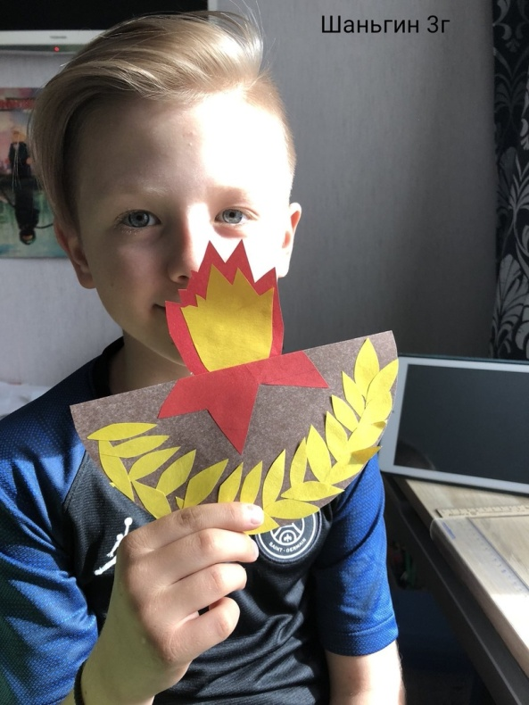
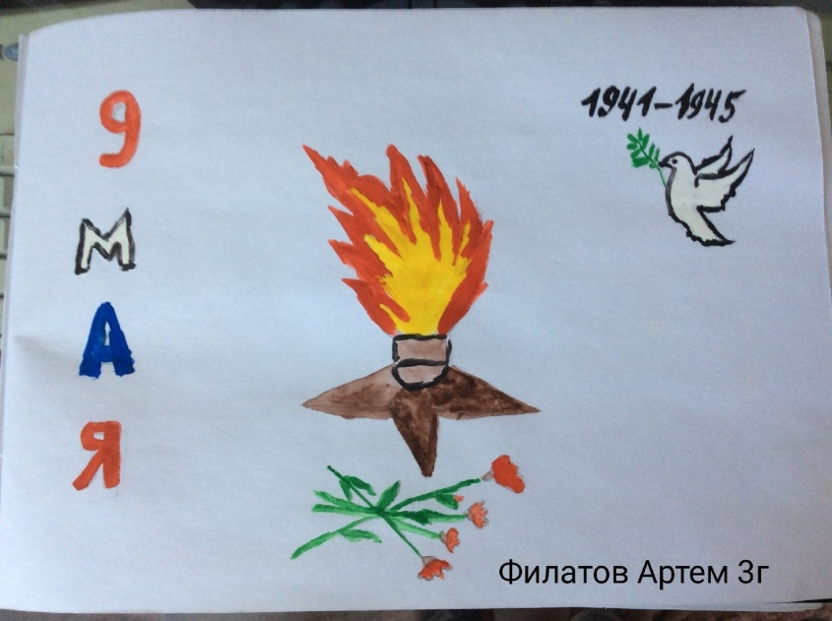
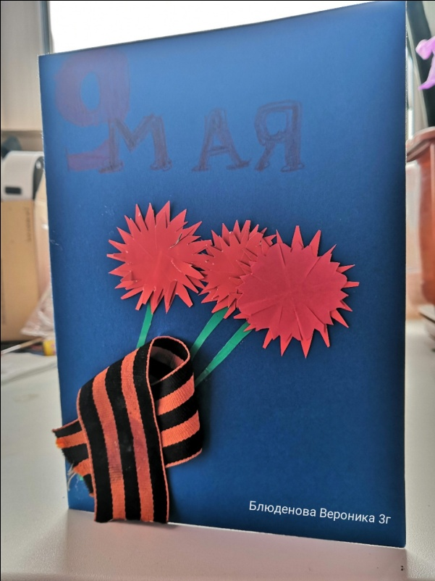
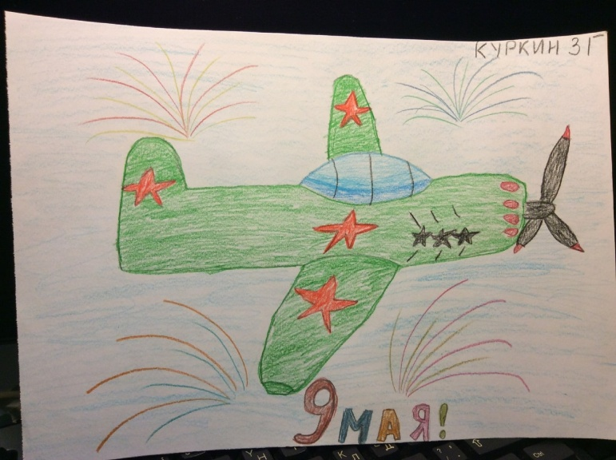
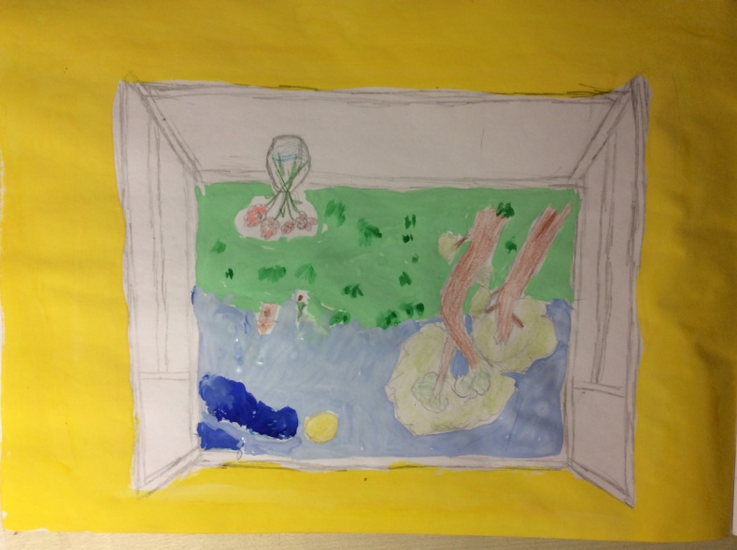
Творческий конкурс

Slide 7
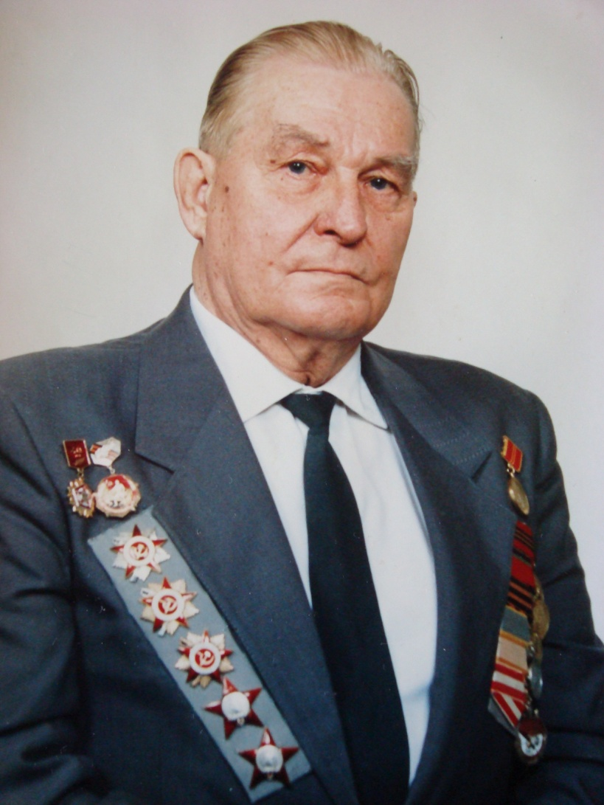
Бессмертный полк

Slide 8
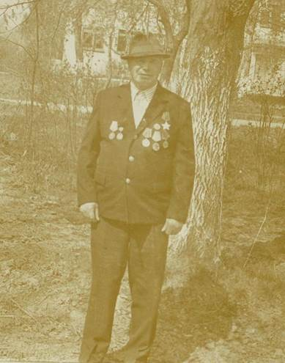
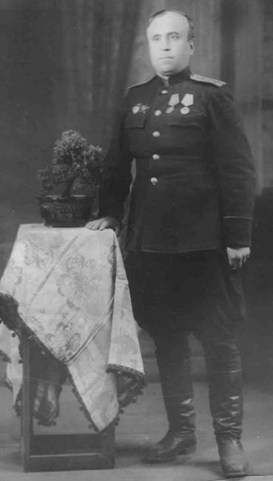
Бессмертный полк

Slide 9
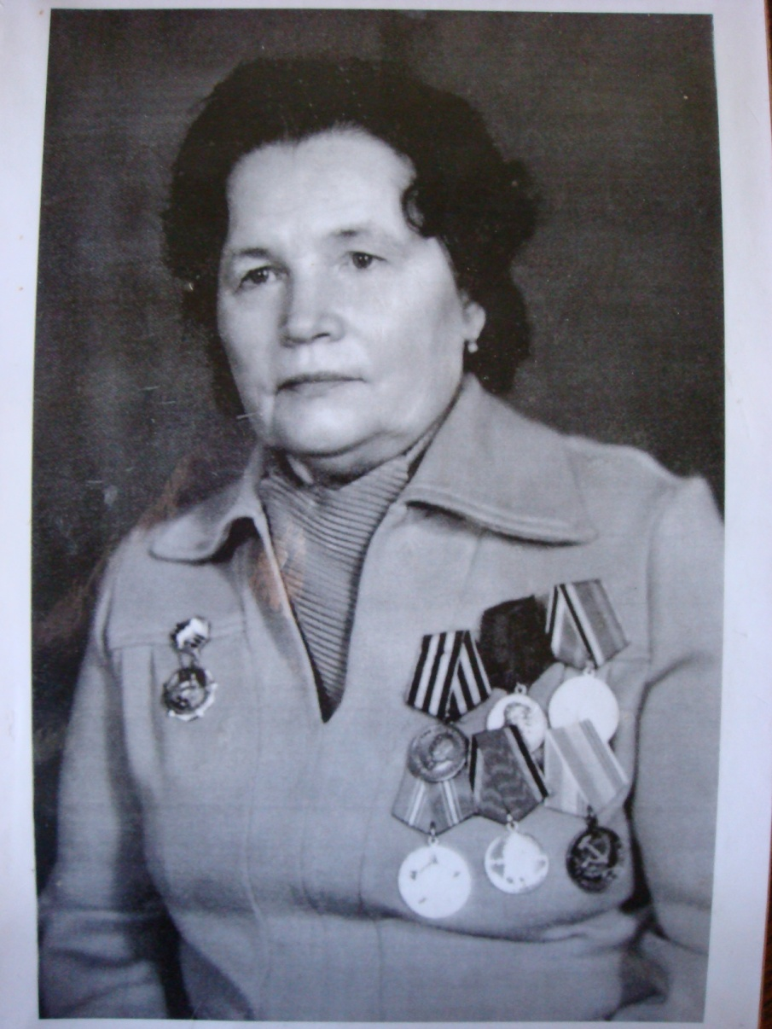
С 1943 года служила в составе 1439 сортировочно-эвакуационного госпиталя 39 Южной группировки войск 3-ого Украинского фронта. Воинское звание — капитан медицинской службы.
Участвовала в освобождении Румынии и Югославии.
За боевые заслуги награждена многими орденами и медалями.

